Slide 1


projet RAKUTEN
#Produit
#Classification
#Machine learning
#Visualisation
Equipe projet :
Louis VALENTIN
Souleymane TOURE
Ouissam GOUNI
Abdel YEZZA
Date : août 2024
Version : 0.1

Slide 2


Résumé du projet RAKUTEN
RAKUTEN
CONTEXTE : Ce projet s’inscrit dans le cadre de la promotion de formation DataScientist de juillet 2024. Il porte sur des données provenant de RAKUTEN Institut of technology et a fait l’objet d’un challenge avec une publication des résultats des benchmarks
OBJECTIF : Sur la base des datasets fournis, construire un ou plusieurs modèles en mesure de catégoriser tout produit à partir de données descriptives et/ou des images selon le catalogue de référence RAKUTEN.
TRAJECTOIRE :
1. 1ers résultats d’exploration, d’analyse et des approches ➔ 16/08/24
2. Pré-processing des data, transformation, cleaning & augmentation ➔ 30/08/24
0. Cadrage du projet (périmètre, trajectoire, attendus et cible ➔ 07/08/24
Jalon 1 : 1ère version du rapport
3. Modélisations, évaluations, optimisations, interprétations et conclusions ➔ 20/09/24
Jalon 2 : rapport de modélisation
Jalon 3 : Soutenance

Slide 3
Données sources (1/4)
Liste des features X_train, X_test (variables hors images)
Datasets fournis : | Description
X_train_update.csv : Dimensions : (84916, 4) Les articles les plus récents référencés, datent de 2019 ! Les données n’ont pas été mises à jour depuis. | Ensemble des données d’entrainement ayant été utilisé dans le cadre du du concourt challenge Rakuten France Multimodal Product Data Classification. Il est constitué des colonnes (features) : index numérique incrémental (1ère colonne) ne représentant pas une variable designation : désignation textuelle du produit, donnée par RAKUTEN sur son site e-commerce. Les identifiants ne sont pas codés sur une même longueur (longueurs : [10, 9, 8, 7, 6]) . description : Description détaillée du produit ayant comme source un contenu HTML productid : identifiant unique du produit référencé par RAKUTEN. Les identifiants ne sont pas codés sur une même longueur (longueurs : [10, 9, 8, 6, 7, 5]). Imageid : un identifiant unique de l’image qui représente l’article, il fait partie du nom du fichier matérialisant l’image avec le productid en plus pour faire le lien avec le produit illustré par l’image (voir Diapositive 6)
X_test_update.csv : Dimensions : (13812, 4) - 14% de l’ensemble d’entrainement et test | Il est constitué des mêmes colonnes que l’ensemble d’entrainement avec une 1ère dimension moindre évidemment Remarques : La proportion de 14% que constitue l’ensemble de test peut ne pas être suffisante pour traiter la plupart des cas possibles et ainsi donner des résultats satisfaisants lors des prédictions et validations. La constance du contenu de l’ensemble de test implique celle de l’entrainement. Cela risque de mener à un « overfitting » et ainsi donner des résultats décevants lors de la phase de validation sur des cas que le modèle n’est pas en mesure de bien les situer et donc prédire. L’ensemble de test ne devrait pas être constant en étant constitué des mêmes données lors de la phase de test des modèles à entrainer/tester

Slide 4
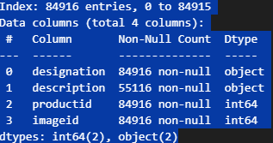
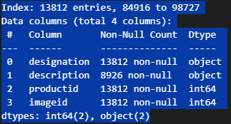
Données sources (2/4)
Datasets Train & Test (X_train, X_test) – informations de base
X_train_update.csv
 | designation | description | productid | imageid
manquantes | 0 | 29800 | 0 | 0
manquantes (%) | 0 | 35.10 | 0 | 0
unique (nombre) | 82265 | 47507 | 84916 | 84916
uniques (%) | 96.88 | 55.94 | 100 | 100
Shape : (84916, 4)
~3% des désignations répétées
~45% des descriptions répétées. S’agit-il d’articles dans la même catégorie ? (Effet de Copier/Coller !)
Anomalie dans le fichier X_train_update.csv (lignes 58871 à 58873 à corriger ! Supprimer ces lignes
Article avec index=58868 n’a ni productid ni imageid (peut-être une conséquence) ➔ à renseigner ou supprimer
X_test_update.csv
 | designation | description | productid | imageid
manquantes | 0 | 4886 | 0 | 0
manquantes (%) | 0 | 35.37 | 0 | 0
unique (nombre) | 13681 | 8347 | 13812 | 13812
uniques (%) | 99,05 | 60,43 | 100.0 | 100.0
Shape : (13812, 4)
1% des désignations répétées
~40% des descriptions répétées

Slide 5
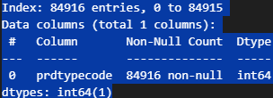
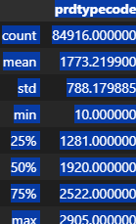


Données sources (3/4)
L’ensemble des classifications connues des produits (y_train)
Datasets fournis : | Description
Y_train_CVw08PX.csv : Dimensions : (84916, 1) | Ensemble des données cibles d’entrainement connues ayant été utilisées dans le cadre du concourt challenge Rakuten France Multimodal Product Data Classification. Il est constitué des colonnes : index numérique incrémental (1ère colonne) alignée sur l’index de l’ensemble d’entrainement utilisé (X_train) prdtypecode : représente le code de la catégorie à laquelle le produit appartient. Cette variable est la cible dans laquelle les modèles doivent classer n’importe quel article à partir d’images et/ou texte/mots Remarques : Aucune donnée n’est manquante ! Valeurs manquantes/uniques :
Uniquement 84900 lignes dans « X_train_update.csv » possèdent des « prdtypecode » dans « Y_train_CVw08PX.csv » à cause de l’anomalie notée précédemment dans le fichier X_train_update.csv. Par conséquent, on ne garde que 84900 lignes au total (16 de moins). Convertir tous les champs numériques en type int64 au lieu de float64 à la source
 | prdtypecode
manquantes | 0
manquantes (%) | 0
unique (nombre) | 27 | Ce n’est pas suffisant
uniques (%) | 0.031796
Liste des codes : | 10 40 50 60 1140 1160 1180 1280 1281 1300 1301 1302 1320 1560 1920 1940 2060 2220 2280 2403 2462 2522 2582 2583 2585 2705 2905

Slide 6
Données sources (4/4)
Les images
Les images sont réparties au même titre que les datasets d’entrainement et de test, dans deux dossiers distincts, un pour l’entrainement contenant 84916 et l’autre pour le test contenant 13812 en concordance avec les datasets textuels
Toutes les images sont au format JPG
Chaque image porte le nom : image_xxxxxxx_product_yyyyy.jpg
Elles sont toutes de la taille 500x500 avec des couleurs RGB ([0, 255], [0, 255], [0, 255]). Par conséquent, les numériser en couleurs d’origine dans un dataset peut être couteux en traitement et en espace de stockage.
Beaucoup d’images contiennent du texte, ce qui peut révéler le type de l’article à partir des mots que l’on peut extraire de l’image. Cela peut être renforcé en testant dans les article associés (lignes) la présence de ces mots dans les champs textuels designation et description
Pour chaque article, une seule image est mise à disposition, ce qui peut limiter les informations que l’on peut tirer au travers de la reconnaissance de l’image (OCR) et des mots qu’elle peut contenir si elles sont de bonne qualité
Beaucoup d’images ne correspondent plus à l’état actuel du marché; elles représentent des articles qui ne sont pas plus vendus ou ont évolué en image et en texte (modèle, version, auteur, acteur etc.)
Représente la donnée sous la colonne imageid des dataset textuels avec une longueur allant de 5 à 10
Représente la donnée sous la colonne productid des dataset textuels avec une longueur allant de 6 à 10

Slide 7



Quelles options pour les datasetS et images ?
1. DATASETS textuels | Option 1.1 | Option 1.2 | Option 1.3 | Facteurs des 1ers choix
 | Garder les mêmes datasets fournis sans aucune opération de type fusion ou concaténation Analyser séparément les datsets qui feront l’objet d’exploration, d’analyse et de pré-processing | Concaténer les sets train et test utilisés (X_train_update.csv et X_test_update.csv) dans un CSV unique Fusionner le dataset des classifications connues (Y_train_CVw08PX.csv). Remplacer les « prdtypecode » manquants. Le résultat final, disons rakuten.csv, contiendra l’ensemble des données texte utilisées qui fera l’objet d’analyse, d’exploration, d’augmentation par des nouvelles variables et de pré-processing | Garder X_train_update,csv et Y_train_CVw08PX. X_test_update.csv doit être écarté du fait qu’il ne possède pas d’infos sur les catégories de produits Les fusionner en un seul dataset que l’on appellera rakuten.csv Garder uniquement les images qui correspondent au dataset | Complétude des variables Disponibilité des variables manquantes afin de compléter les informations nécessaires aux modèles Cohérences des variables (texte/nombre/image) avec l’information véhiculée et inter-variables Remplacement possible des variables manquantes n’impactant pas l’existant 1ères statistiques sur la base des variables satisfaisantes Les données sont actuelles pour rendre le classement approprié à l’état du marché d’e-commerce
2. IMAGES | Option 2.1 | Option 2.2 | Option 2.3 | Facteurs des 1ers choix
 | Garder les images telles quelles en couleurs Préserver leurs dimensions | Faire passer les images au mode « grayscale » Et/ou Réduire la taille des images | Numériser les images et les faire passer à un dataset. Chaque image occupera 500*500 = 250 000 éléments x [R, G, B] ! Numériser les images après le « grayscaling » réduisant ainsi les 3 canaux RGB à un seul En plus du « grayscaling » réduire la taille des images | Les images sont exploitables Si on opte pour un « grasacling », les images demeurent utilisables et fourniront des résultats presque à l’identique au cas des images en couleurs Si on opte pour une numérisation des images, cela peut être couteux en traitement et maintenance ➔ écarté
Options retenues | DATASETS textuels | IMAGES
 | … | …

Slide 8
Remarques globales
DATASETS textuels | IMAGES
Les variables présentes sont loin d’être suffisantes Les données relatives à la désignation des produits ne sont pas nécessairement toutes d’actualité, voire même obsolètes Quant aux descriptifs, ils peuvent être toujours valables s’ils n’ont pas d’adhérence forte avec la désignation du produit, autrement dit s’ils sont toujours d’actualité Le nombre de catégories de produits de 27 n’est pas suffisant pour entrainer le dataset, il y a un véritable déséquilibre réel entre la taille du dataset et les catégories uniques identifiées Rajouter une variable descriptive qui représente le nom de chacune des 27 catégories déjà connues par son ID en s’appuyant sur les images qui leurs sont associées (travail manuel !) | …
Rakuten.csv

Slide 9
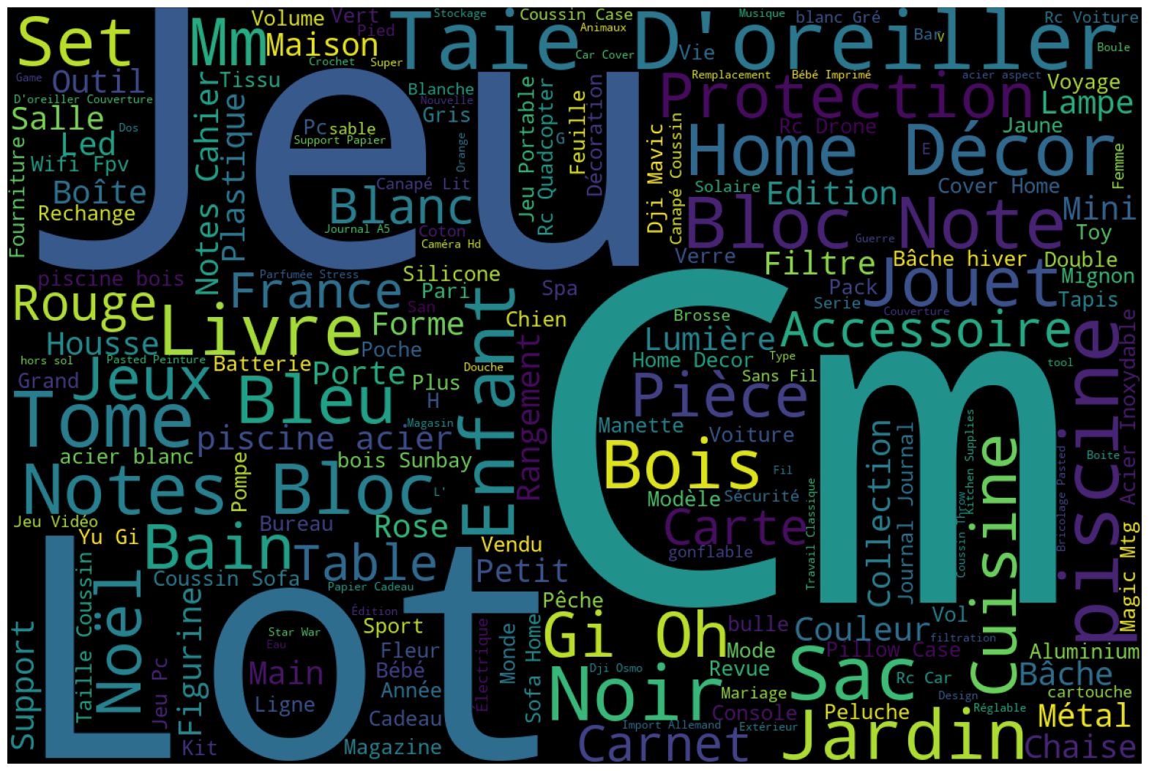
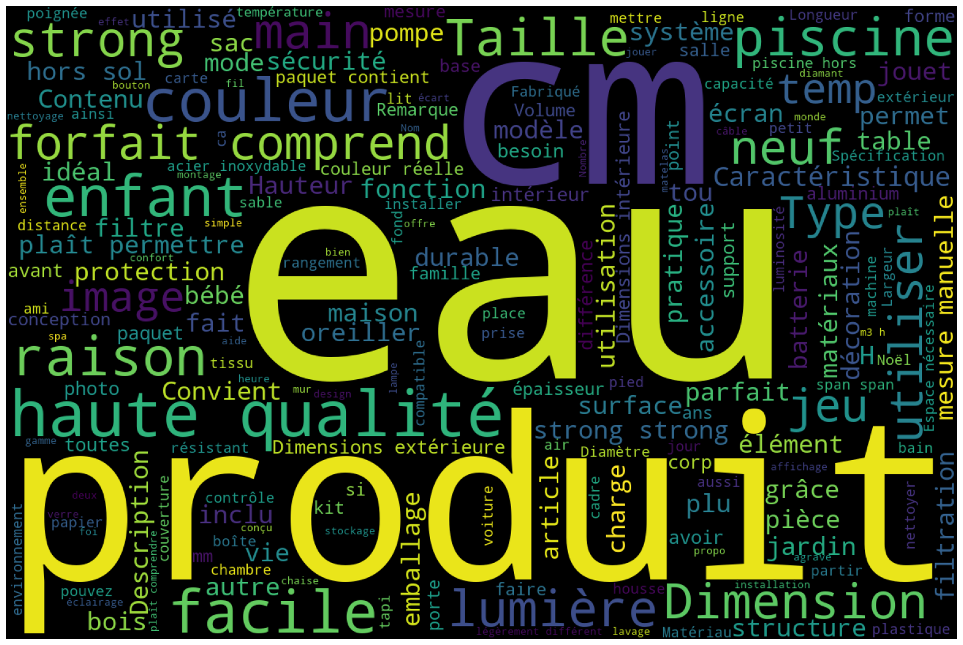
Cartographie des mots utilisés
Designation
Les mots les plus fréquents révèlent en partie les catégories de la majorité des articles du dataset
Description
- Tout le code HTML exclu
- Les mots les plus répétés révèlent l’importance accordée aux critères les plus recherchées/mis en avant par les clients/e-commerçants

Slide 10
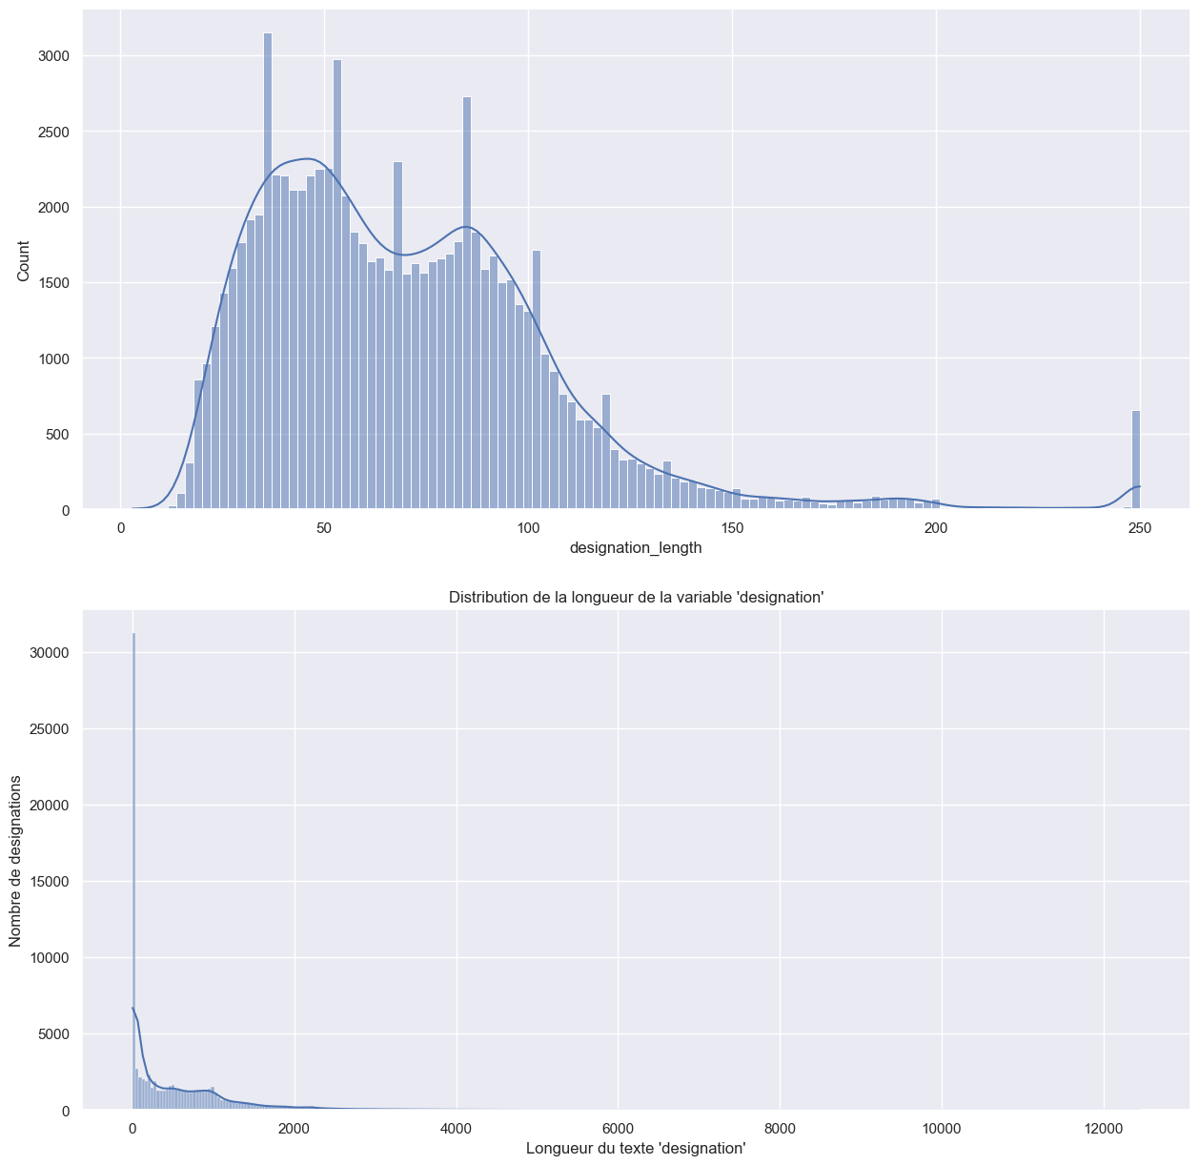
Quelques graphes préliminaires (1/3)

Slide 11
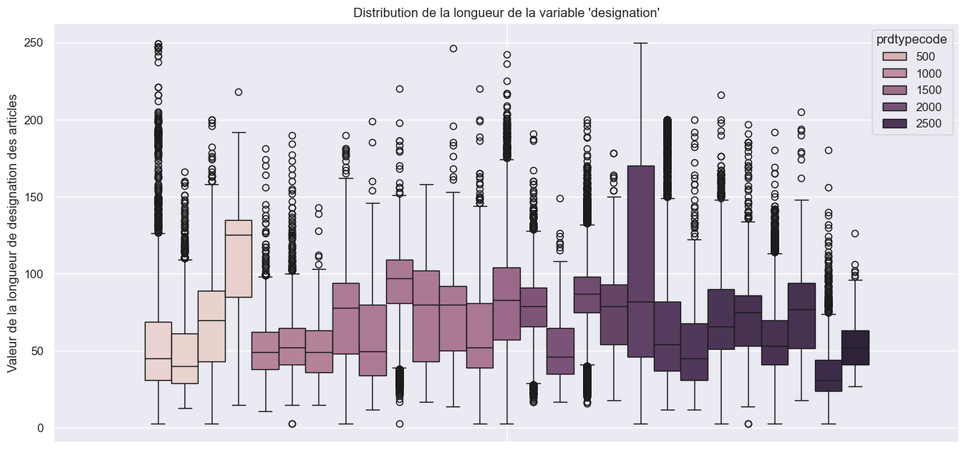
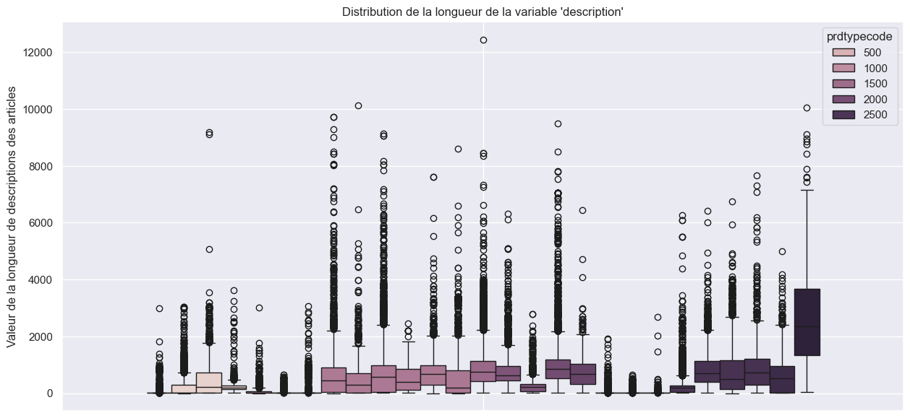
Quelques graphes préliminaires (2/3)
Quelle catégorie qui se démarque des autres ?
Refaire ce graphe une fois on disposera des noms des catégories des produits plus parlant au lieu des codes
Quelle catégorie qui se démarque des autres ?

Slide 12
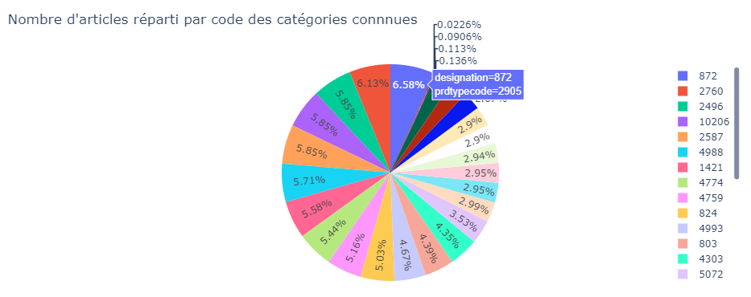
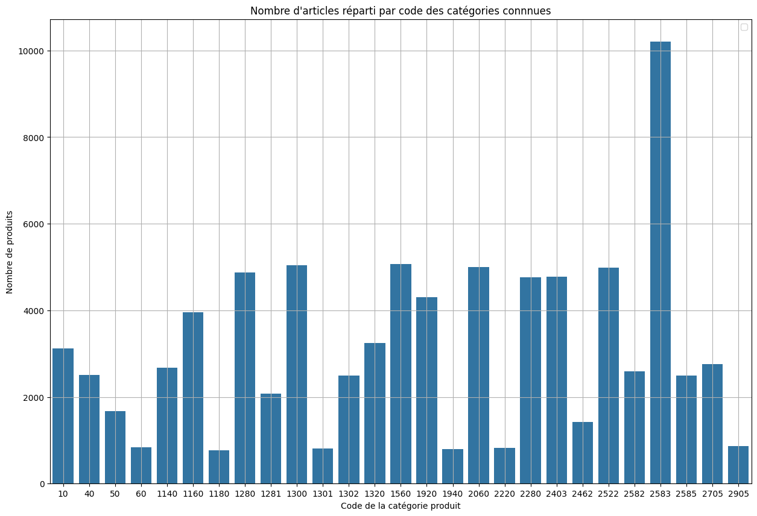
Quelques graphes préliminaires (3/3)
Examiner des méthodes existantes afin d’équilibrer le nombre de catégories dans le dataset
Rajouter une variable descriptive de la catégorie (27 en tout)
La catégorie 2585 est trop dominante, un équilibrage doit être opéré pour éviter l’overfitting (à voir…)

Slide 13



Cas d’usage - exemples
Use case 1 | Use case 2 | Use case 3
Je visite le site e-commerce en tant que visiteur ou client Je consulte plusieurs articles dans une catégorie spécifique sélectionnée sur le site CAT1 et référencée explicitement Sur la base de la catégorie CAT1, le site peut proposer en plus d’autres articles se rapprochant de celle-ci sur la base des images, des désignations et descriptions des articles, de préférence dans la même catégorie | Je visite le site e-commerce en tant que visiteur ou client J’effectue une recherche en saisissant plusieurs mots clés faisant référence à sa désignation ou un descriptif de son utilité et usage Sur la base de la saisie de l’utilisateur, le site peut proposer plusieurs catégories d’articles se rapprochant le plus du descriptif de l’utilisateur et de ses désirs Les articles affichés peuvent être classés par ordre de rapprochement décroissant en affichant d’autres articles auxquels l’utilisateurs n’avait pas pensé nécessairement ou ne font pas partie de ses désirs sur le moment | Je visite le site e-commerce en tant que visiteur ou client Je sélectionne des articles et les rajoutent au panier Sur la base du contenu du panier et selon les catégories auxquelles ils appartiennent, le site peut proposer d’autres articles se rapprochant le plus ces typologies Les articles affichés peuvent être reliés respectivement aux articles du panier classés par ordre de rapprochement décroissant et auxquels l’utilisateurs n’avait pas pensé ou ne font pas partie de ses désirs sur le moment
US 1 (User Story)
US 2 (User Story)
US 3 (User Story)
En tant que visiteur du site e-commerce consultant une catégorie d’articles spécifique, je souhaite le trouver très rapidement sur la base de mes consultations afin de passer le moins de temps | En tant que visiteur ou client du site e-commerce je souhaite trouver l’article recherché très rapidement en saisissant des mots clés afin de passer le moins de temps | En tant que client ou visiteur du site e-commerce, je souhaite que l’on me propose d’autres articles dans la même catégorie de ceux de mon panier et qui pourraient m’intéresser en termes de choix et de prix afin de profiter des promotions en cours et disponibilité immédiate

Slide 14
Historiques-actions
Date | Sujet | Actions | Auteur | Echéance
14/08/24 | Ecarter le dataset de test X_test_update.csv et ne garder que X_train_update.csv (dataset de base) et Y_train_CVw08PX.csv qui contient toutes les cibles. |  |  | 28/08/24
 | Rajouter une variable descriptive de la catégorie (27 en tout) et peupler le dataset avec |  |  | 28/08/24
 | La catégorie 2585 est trop dominante, un équilibrage doit être opéré pour éviter l’overfitting (à voir comment…) |  |  | 28/08/24
Résumé des colonnes rakuten.csv :

